Slide 1
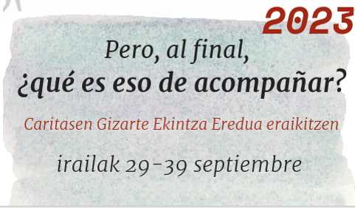
Centro de Espiritualidad de Loyola - AZPEITIA

Slide 2
4- Porque TAL VEZ….
3- Claves del MAS
2- ¿A qué nos referimos al hablar del MAS?
1- “Caminamos : idea generadora”

Slide 3
Estamos EN TRÁNSITO , en CAMINO
¿Qué PASOS ADELANTE encuentras entre
el antes y el ahora?
¿Qué hemos aprendido en este tiempo?

Slide 4
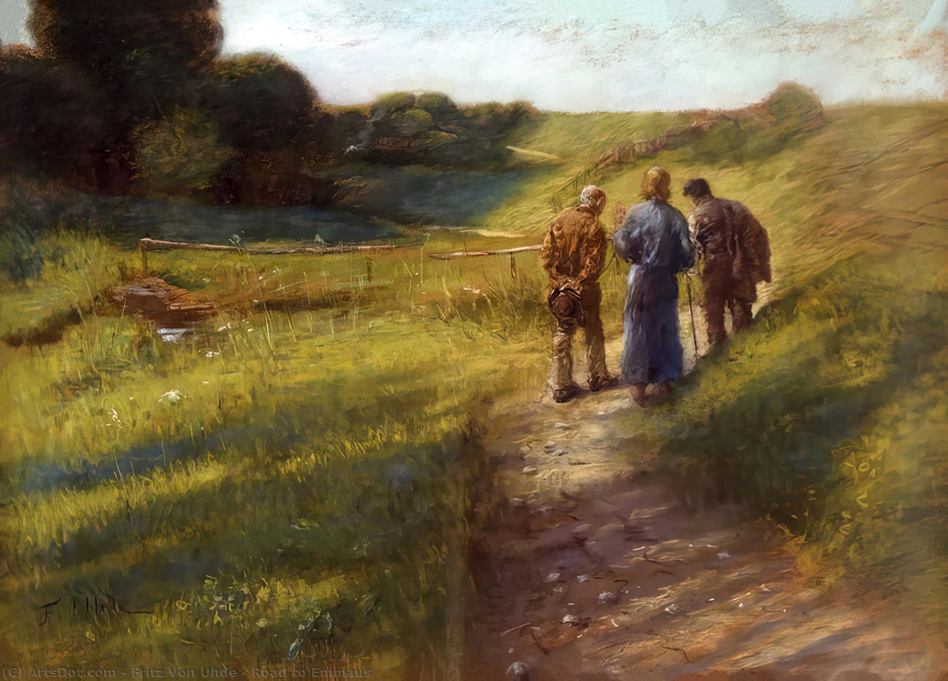
“ Iban conversando sobre todo lo que había acontecido.
Sucedió que, mientras hablaban y discutían, Jesús mismo se acercó y comenzó a caminar con ellos;
pero no lo reconocieron,
pues sus ojos estaban velados.”

Slide 5
—¿No ardía nuestro corazón mientras conversaba con nosotros en el camino y nos explicaba las Escrituras?
Al instante se pusieron en camino y regresaron a Jerusalén. Allí encontraron a los once y a los que estaban reunidos con ellos.

Slide 6
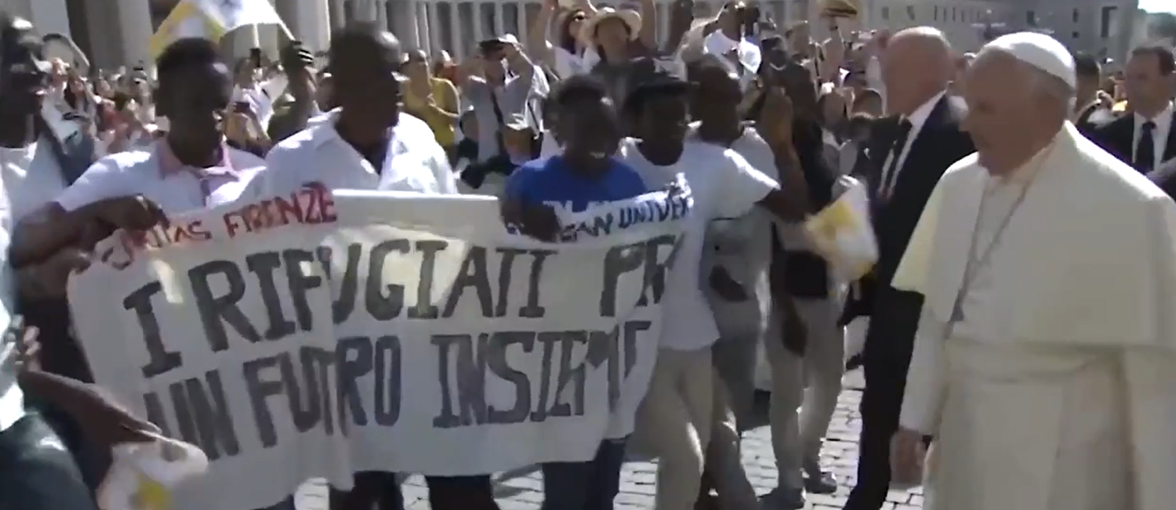
Septiembre 2017- Lanzamiento campaña Cáritas “COMPARTIENDO EL VIAJE”

Slide 7
“Sólo saliendo se encuentra el rostro concreto de los hermanos y hermanas, con sus heridas y aspiraciones, sus preguntas y sus dones.
Debemos aprender con el corazón, la mente y las manos a salir del campamento para encontrar, justamente allá afuera, el rostro de Dios en el rostro de cada hermano y hermana”.
(Papa Francisco )

Slide 8
4- Porque TAL VEZ….
3- Claves del MAS
2- ¿A qué nos referimos al hablar del MAS?
.
1- “Caminamos : idea generadora”

Slide 9
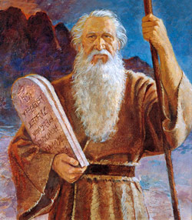
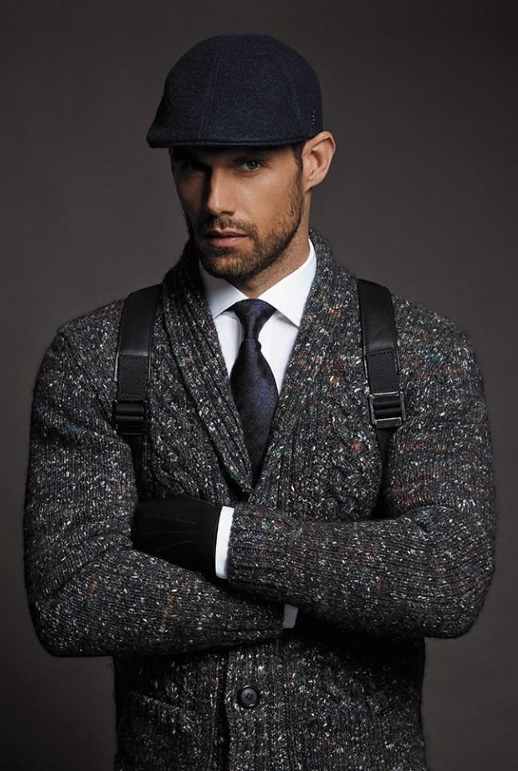
Pero “de qué hablamos cuando decimos “MODELO DE ACCIÓN SOCIAL”?
¿?

Slide 10
Pero “de qué hablamos cuando decimos “MODELO DE ACCIÓN SOCIAL”?
Más bien …..
…necesario para
RE - CONOCERNOS

Slide 11
Pero “de qué hablamos cuando decimos “MODELO DE ACCIÓN SOCIAL”?
Más bien …..
…necesario para …
ENFOCAR NOS

Slide 12
Protocolos
Herramientas
Procedimientos
Técnicas

Slide 14
Todo eso es necesario,
imprescindible,
pero no es suficiente,
no es determinante.

Slide 15
4- Porque TAL VEZ….
3- Claves del MAS
2- ¿A qué nos referimos al hablar del MAS?
1- “Caminamos : idea generadora”

Slide 16
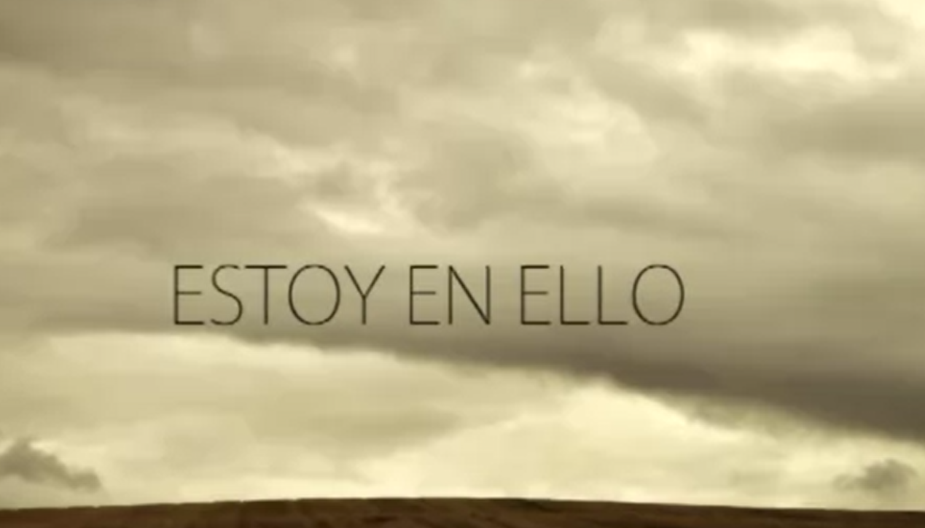

Slide 17
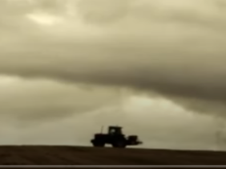
“Lo importante es ponerse en marcha, cada uno a su ritmo.
Pero mantenerse activo,
vivo, marchando, viviendo…trabajando…haciendo…”

Slide 18
“Yo tuve el valor de pedir ayuda,
y se que tengo el valor
de ayudar a los demás”

Slide 19
Gracias a mis esfuerzos he conseguido mis objetivos
Yo se que al final saldré adelante.
Se que hay un problema, pero también hay una gran solución

Slide 20
La vida es un camino que tenemos que transitar, sí o sí.
Con más piedras o con menos piedras. Y cada uno lo camina como sabe o como puede.

Slide 21
En la montaña, como en la vida, lo importante no es la cumbre, sino el camino y cómo transitas por él.
ESTOY EN ELLO.

